Slide 1
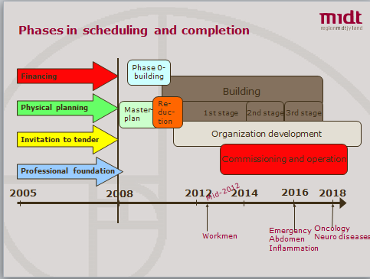
Projektafdelingen DNU, 2017
Fra bærende værdier over nybyggeri til ny adfærd
Kaspar Bo Laursen og Merete Bech, Projektafdelingen for DNU

Slide 2
Program
Det er ikke gået helt som forudsat ! (5 min)
Hvad har vi så lavet? (10 min)
2 eksempler på problemer, i kraft af, at vi ikke er der hvor vi gerne ville være? (10 min)
Hvordan styrer I? (30 min.)
- hvem arbejder med det?

Slide 3
Det er ikke gået helt som forudsat !
Principper først vedtaget forsommer 2017
Ledelsesmæssig forankring væk fra HL
udskiftning øverste ledelseslag
Breaking news ”udskiftning i hele det strategiske ledelseslag”
Udflytning udsat til (?) 2018

Slide 4
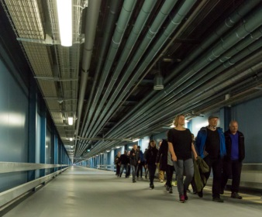
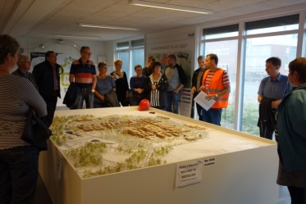
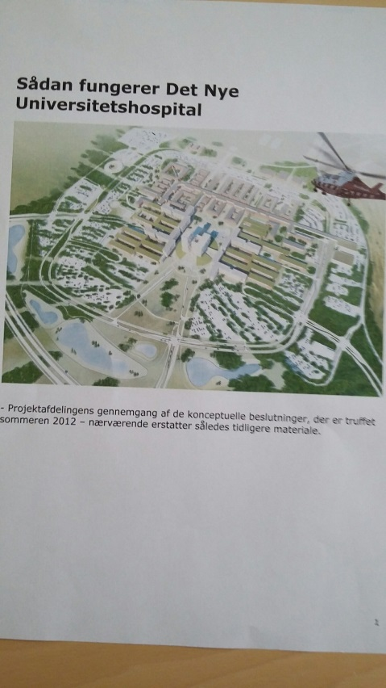
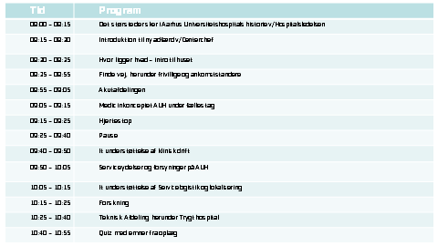
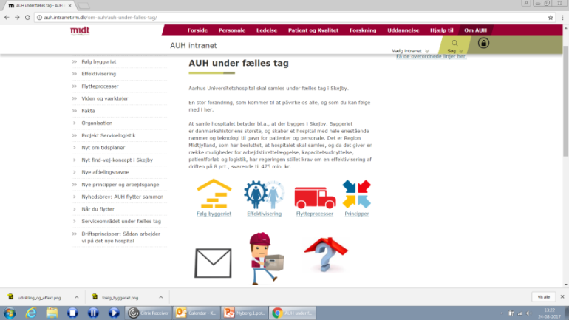
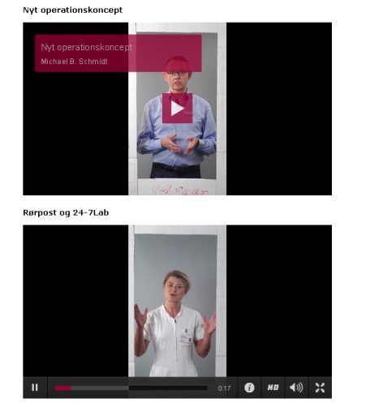
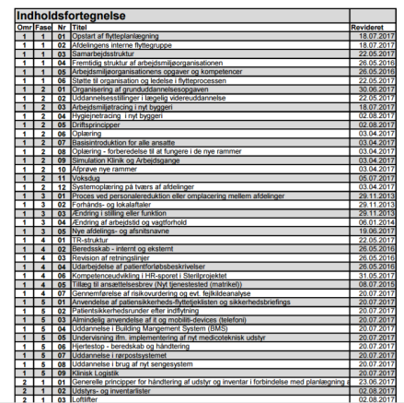
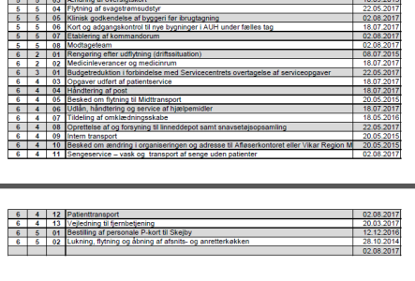
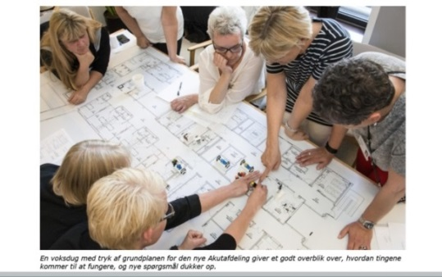
Koncepter & værktøj
2014 - dd
2009-10
2009 -2012
2017
2014 - dd
2015 – d.d.
2014 - dd
www.voksdug.rm.dk
2012 - dd
2013

Slide 5
Fra bygningsprincipper til 7 driftsprincipper
Dokumentation tæt på patienten
Vi deler lokaler og udstyr
Sammedags forløb
Rette patient, på rette sted, til rette tid
Rette serviceydelse og varer, på rette sted, til rette tid
Udnyt tilstedeværende og ny teknologi optimalt
Nytænk patientforløb
Notes:
Hvis vi skal kunne leve op til ambitionen og visionen for det nye hospital, og når vi vil drive et hospital på patientens præmisser, har vi udarbejdet nogle driftsprincipper for det nye hospital.
Driftsprincipperne sætter rammen for at drive et effektivt hospital med fokus på patienten. Hvis vi vil lykkes med dette, sker det kun gennem en fælles indsats.
Alle afdelinger skal trække på fælles driftsprincipper

Slide 6
2 eksempler på, at vi ikke er der, hvor vi gerne ville være!
Ambulatorieafvikling
selvregistrering (IT) og flow
hvem skal flytte sig patienter eller personale
hvem er der brug for i UB rum
flow klinik, BDA, prøvetagning (ansvar)
afklaring af hurtige prøvesvar
Timing
Hvem driver processen

Slide 7
Dokumentation tæt på patienten
2 eksempler på, at vi ikke er der hvor vi gerne ville være?
Fagligt forskellige holdninger
respekt for patienten og involvering af patient
tryghed ved at dokumentere i fagligt miljø
tilpasning af stuegang
Ikke plads til dokumentation i teamrum
Arbejdsmiljø
bygget til ”tablet” – EPJ vogn

Slide 8
Spørgsmål til drøftelse
Har vi haft et realistisk ambitionsniveau eller kunne vi have opnået mere?
Hvad styrer I efter?
Hvem arbejder med det?

